Slide 1
ÇANAKKALE ONSEKİZ MART ÜNİVERSİTESİ
DENEYSEL ARAŞTIRMALARUYGULAMA VE ARAŞTIRMA MERKEZİ
2019 YILI FAALİYET RAPORU

Slide 2
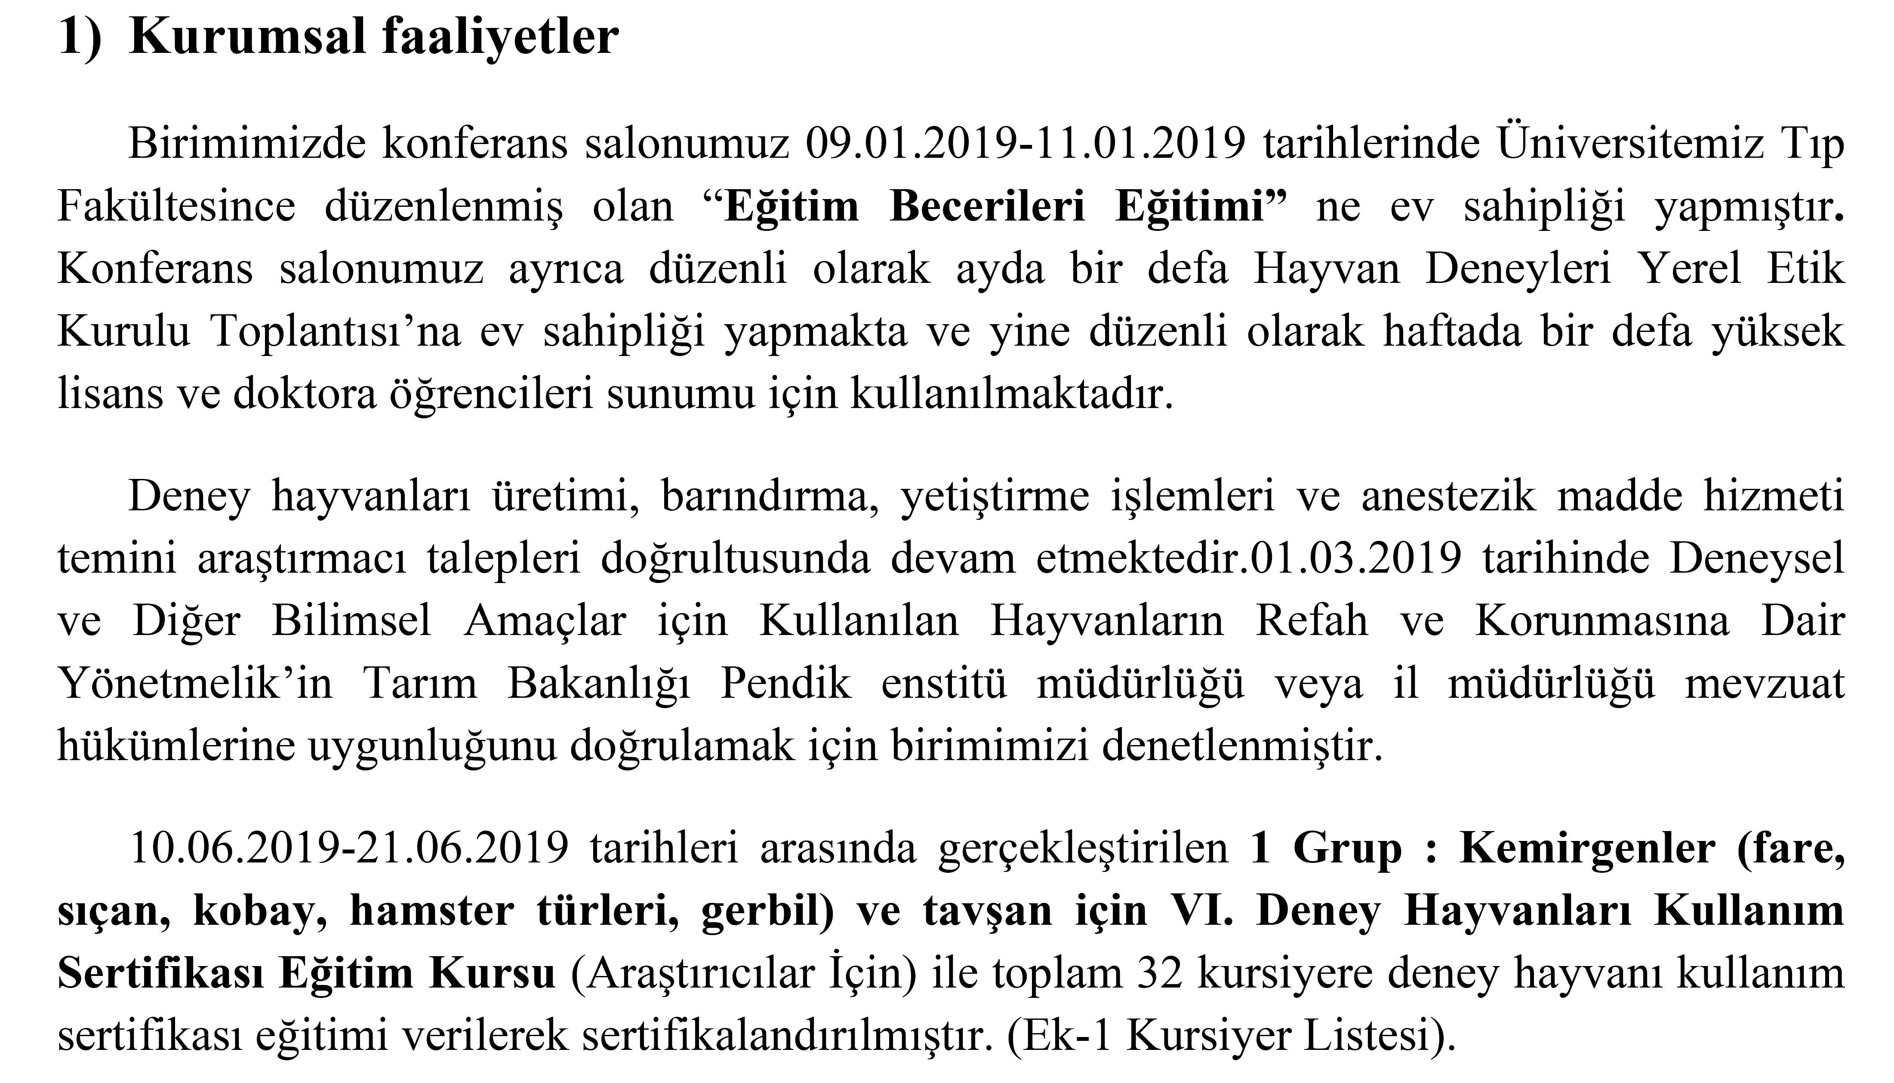

Slide 3
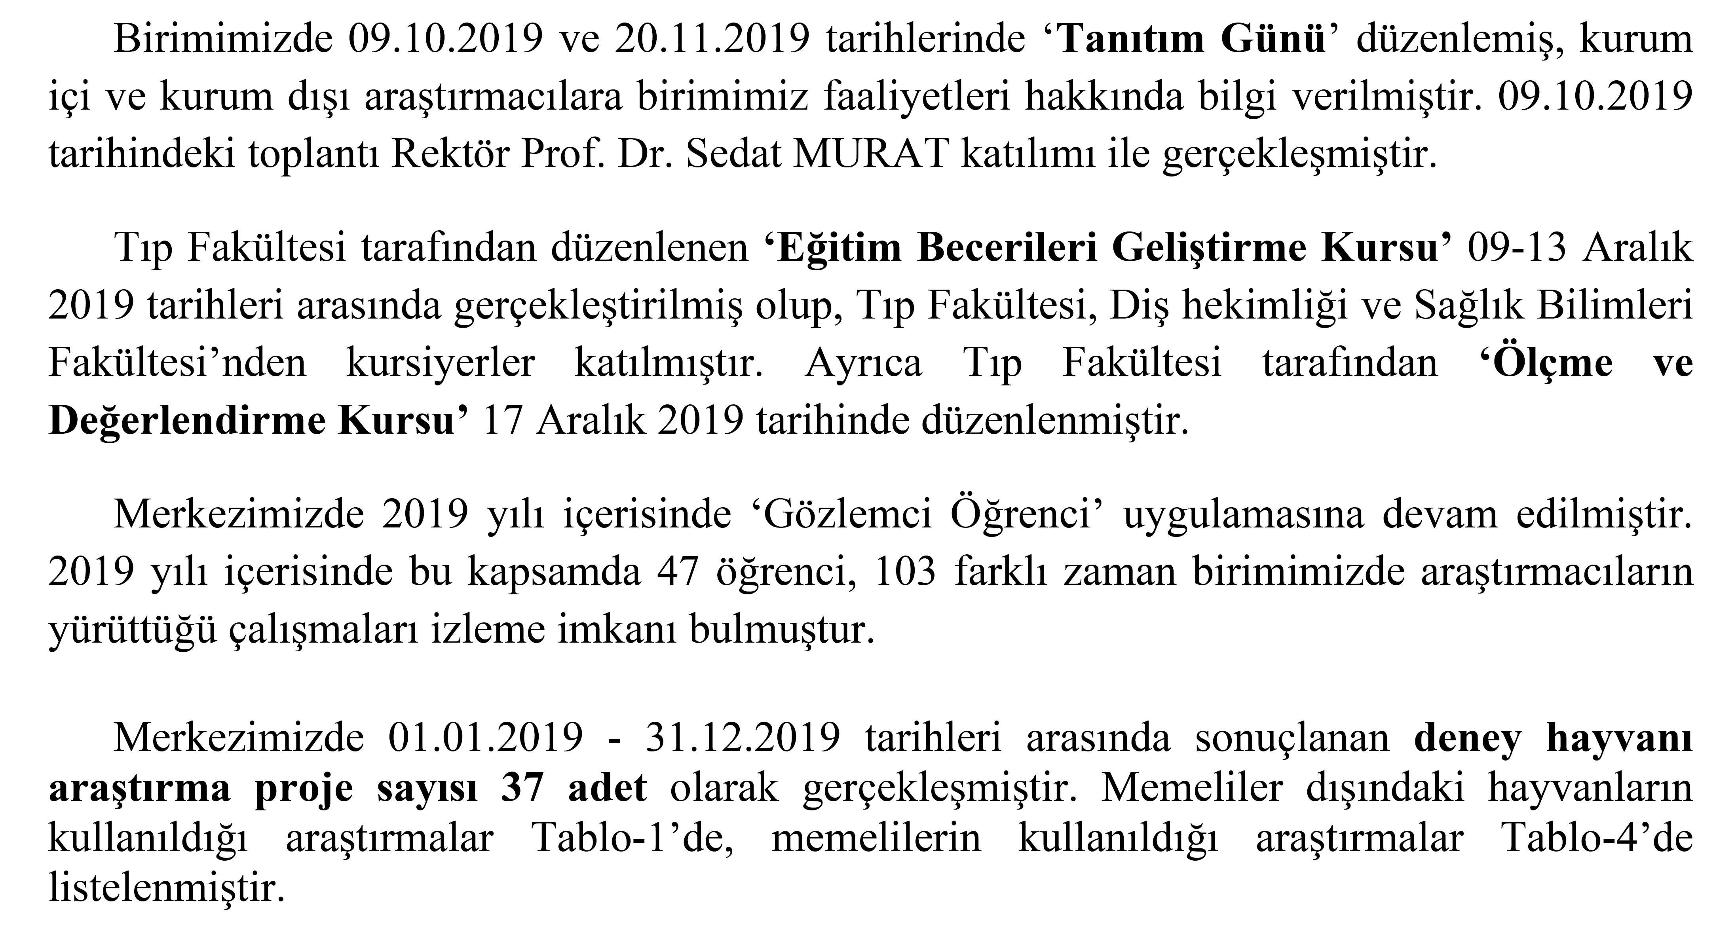

Slide 4
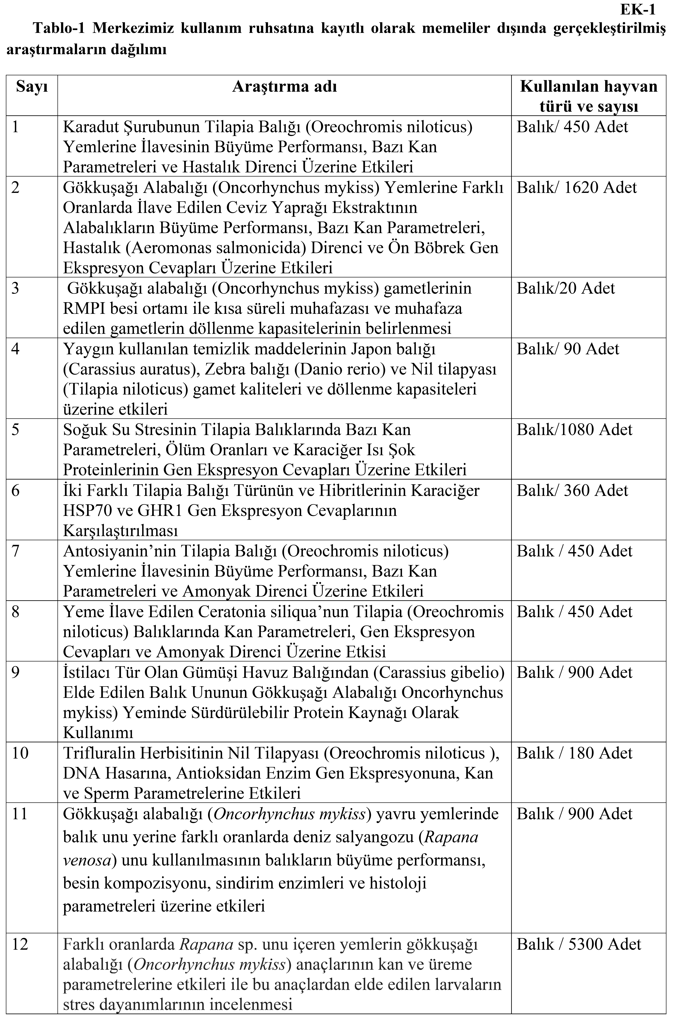

Slide 6
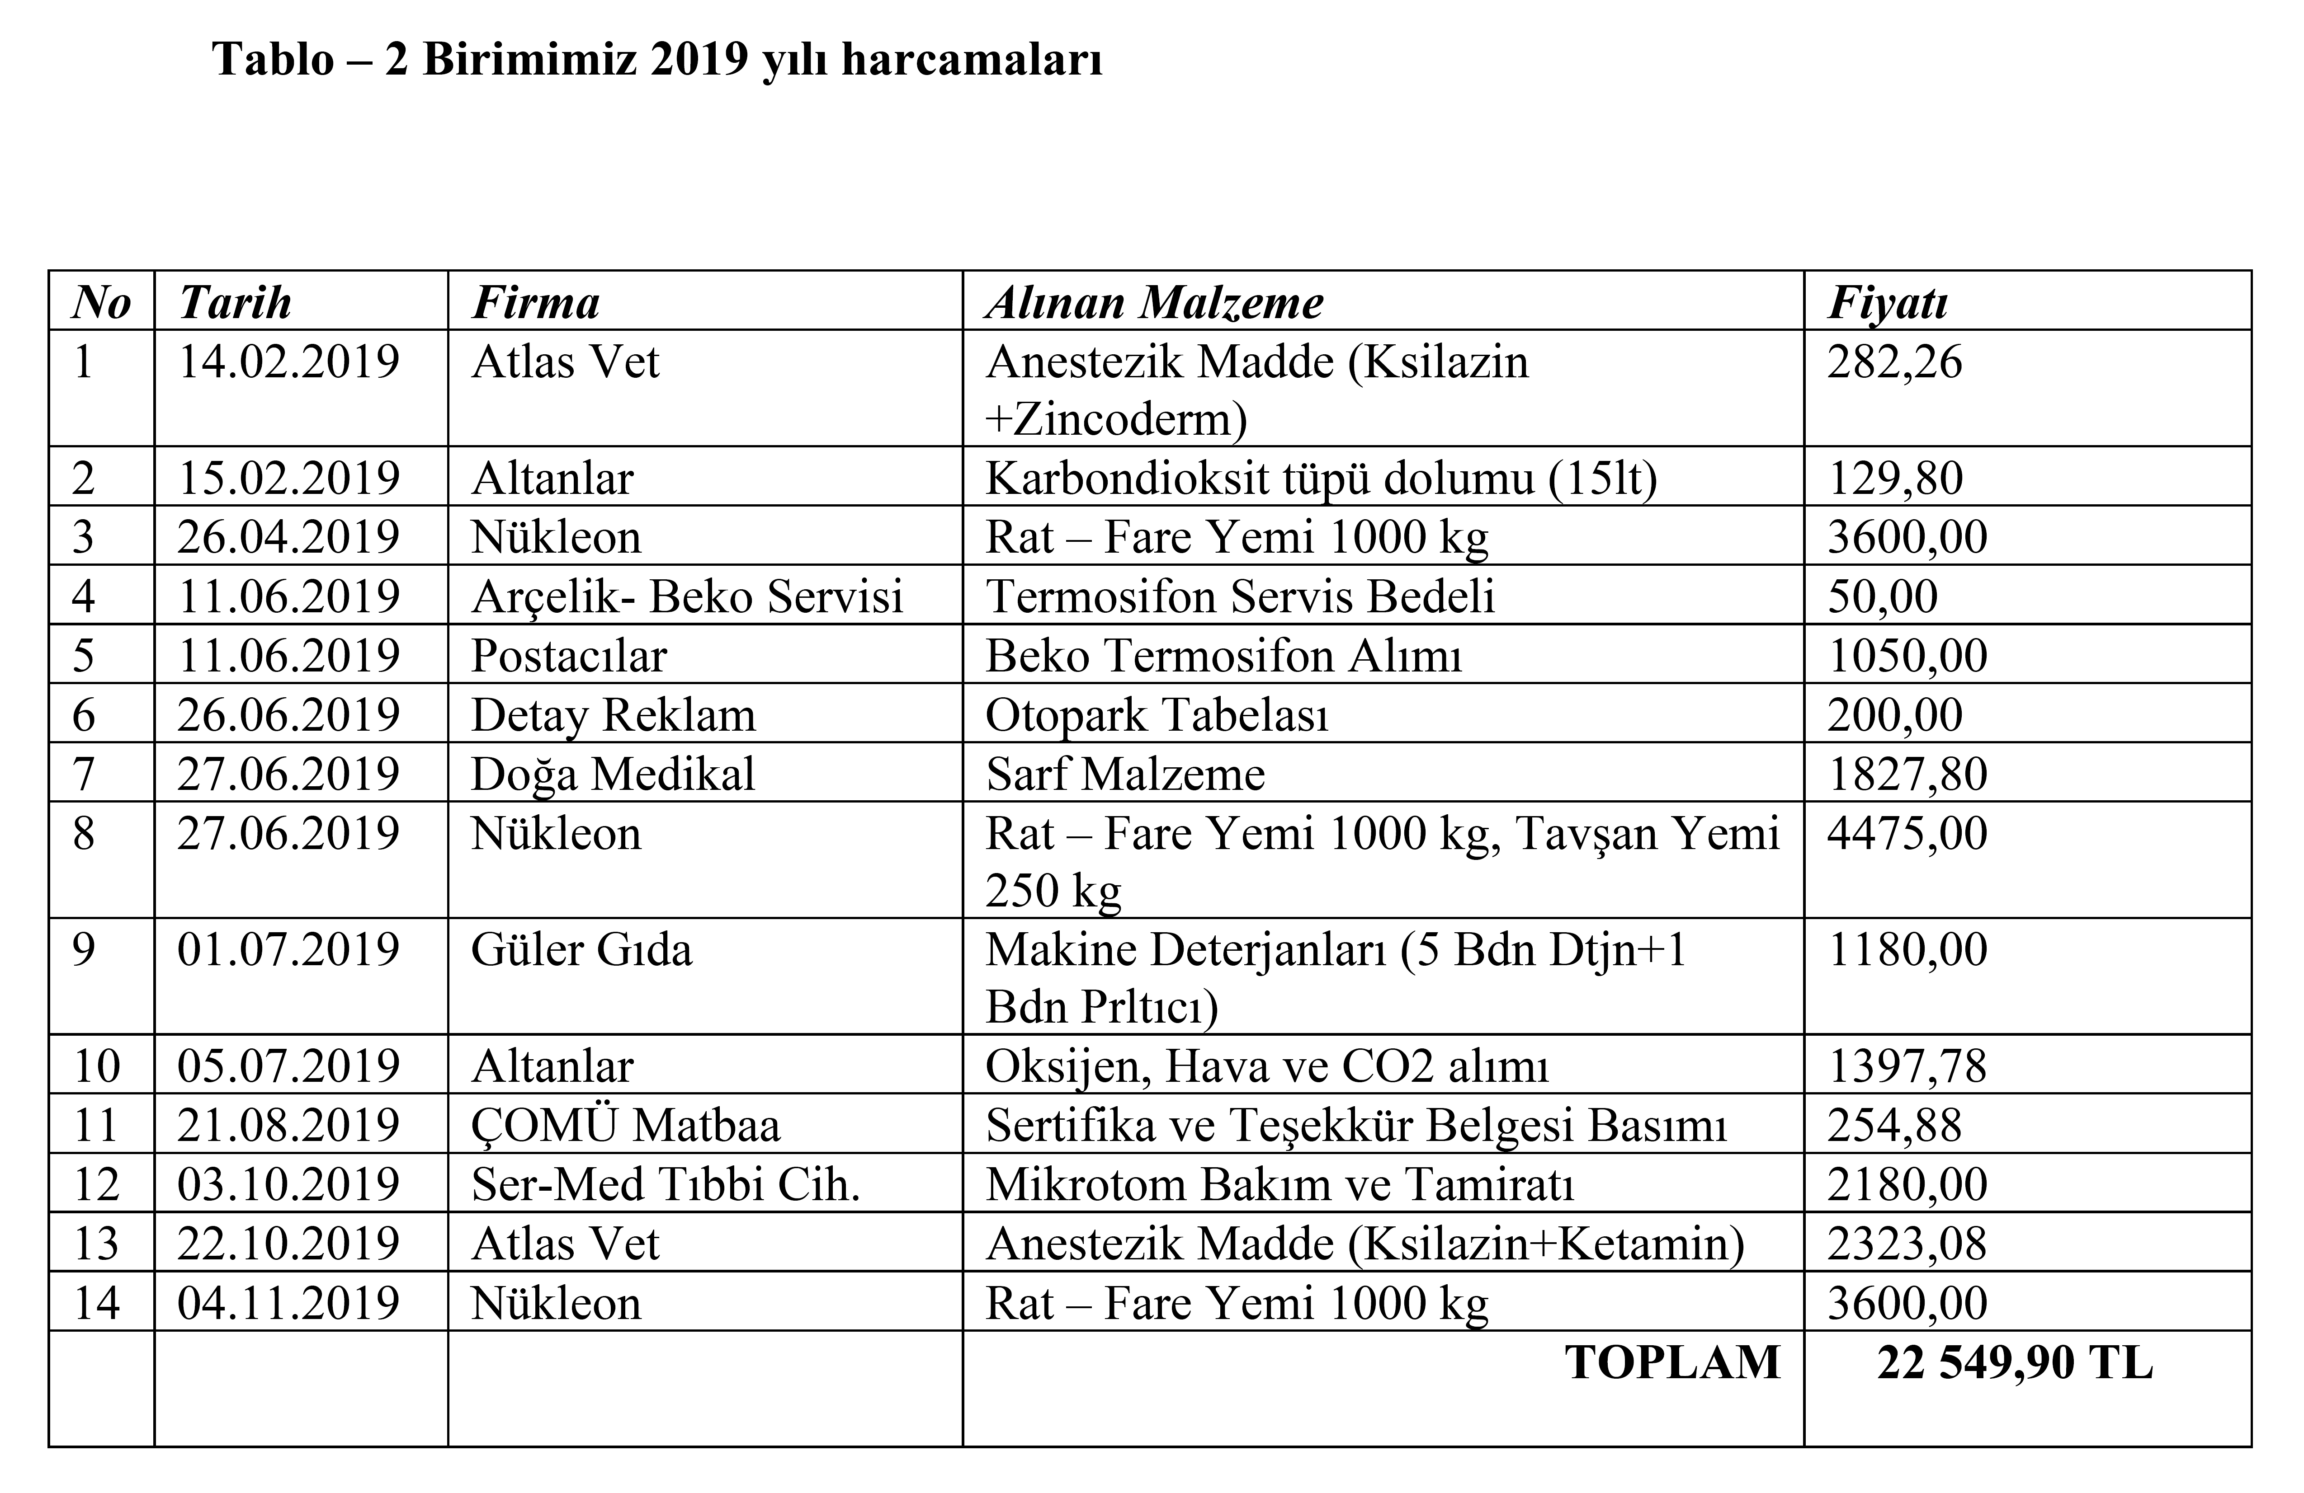

Slide 8
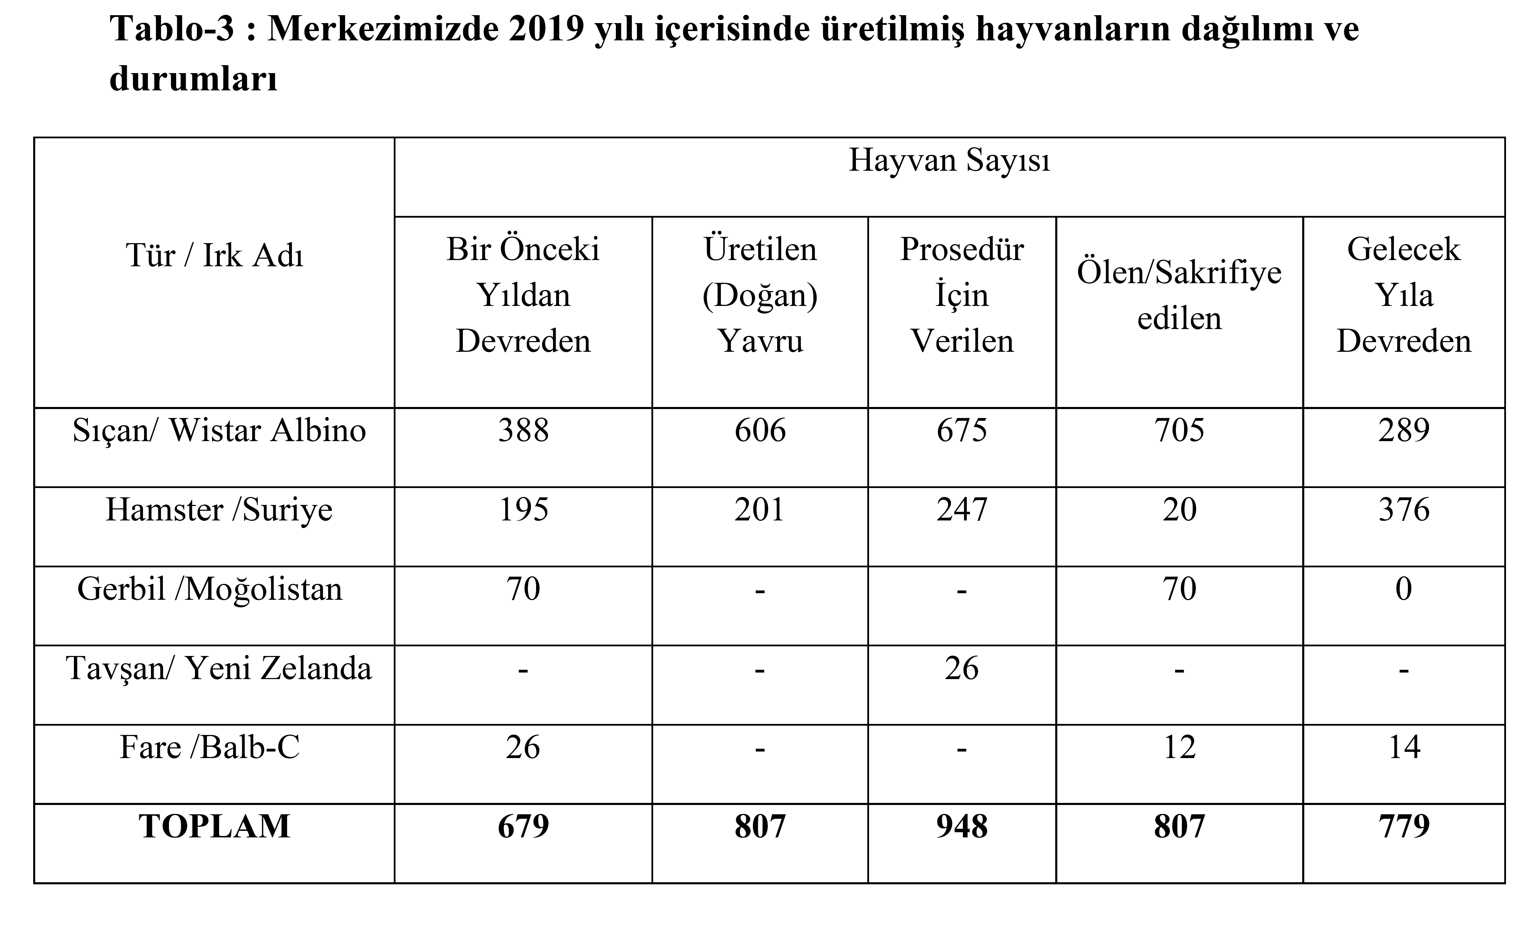

Slide 9
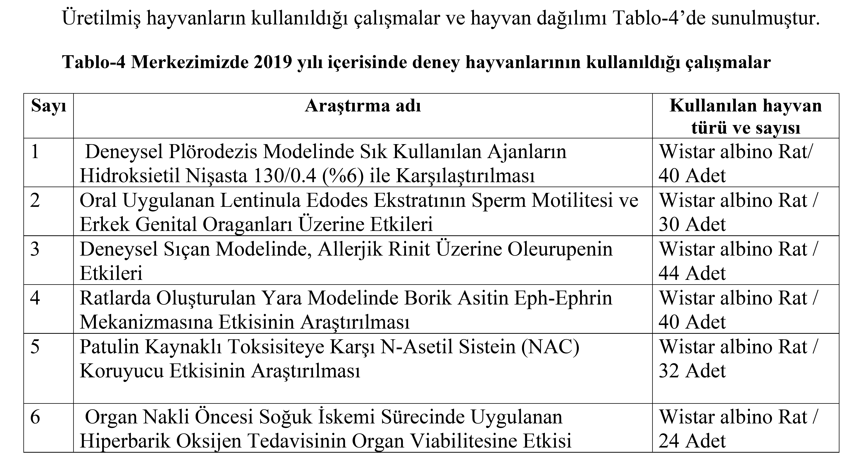

Slide 10
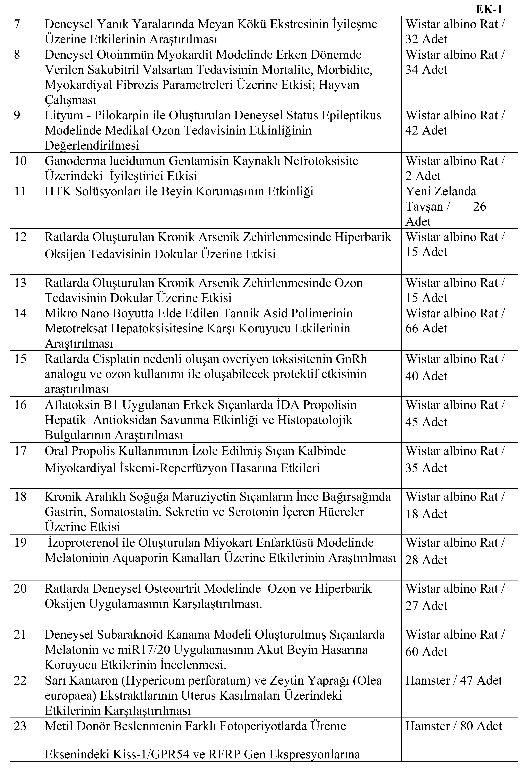
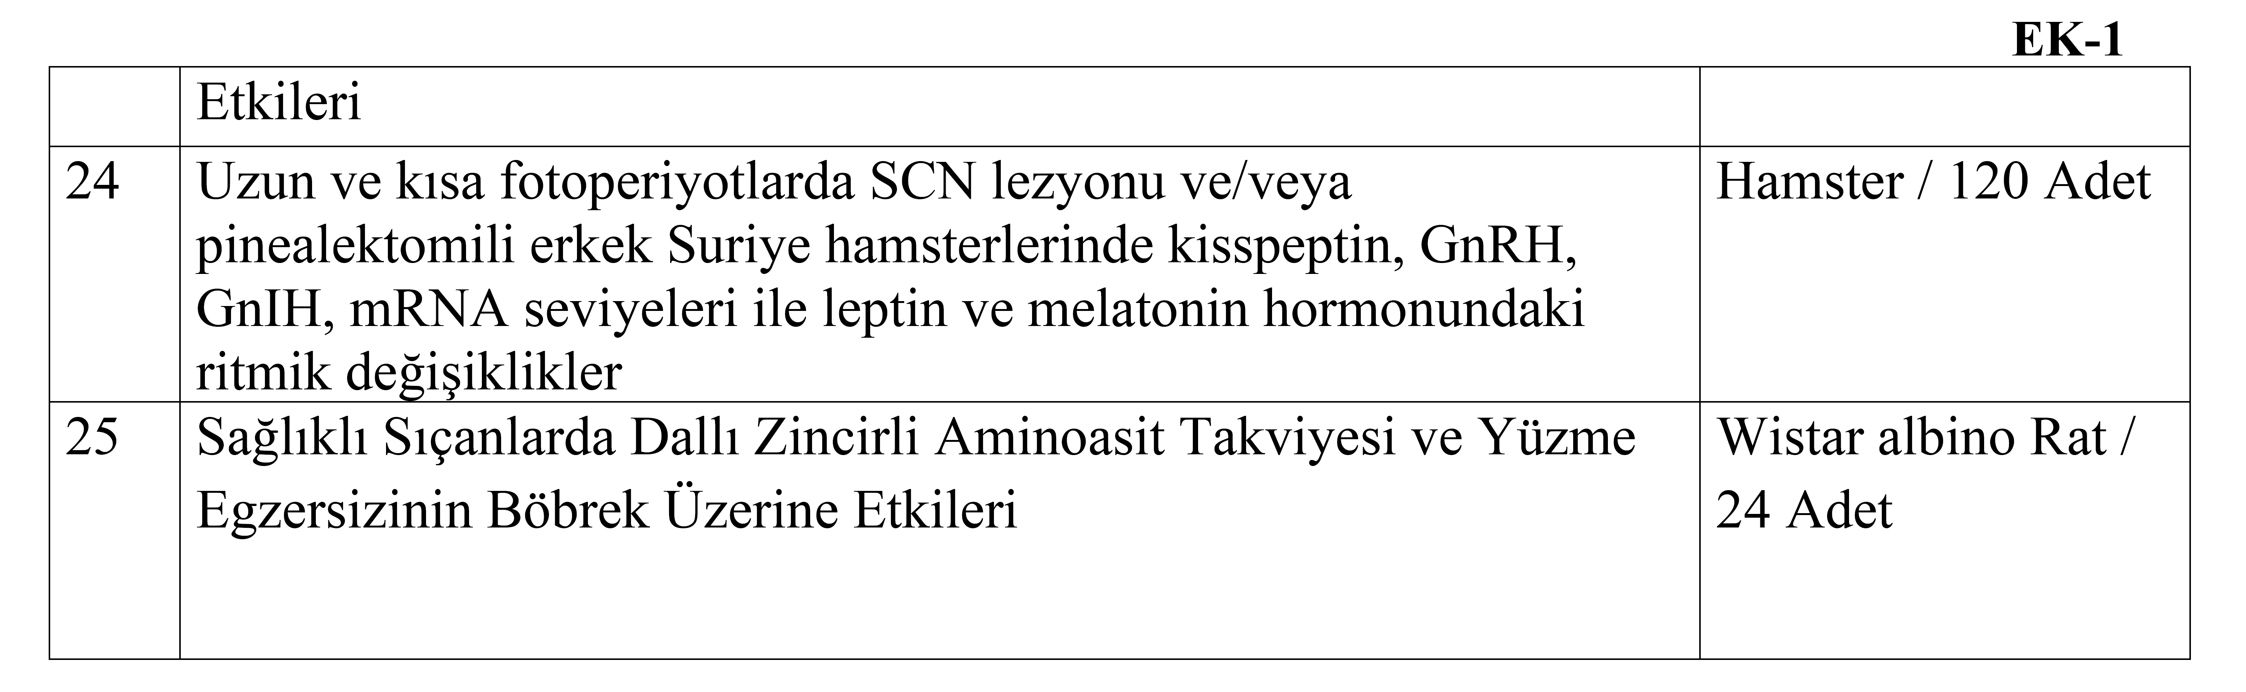

Slide 11
